Slide 1

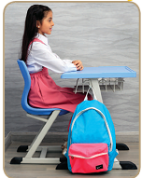
26
كتاب الطالب
الجلوس الصحيح
صفي ما تشاهدينه في الصورة؟
فتاة تجلس بطريقة صحيحة

Slide 2

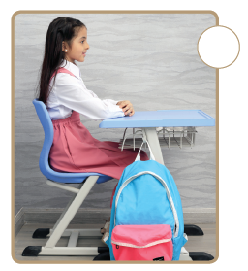
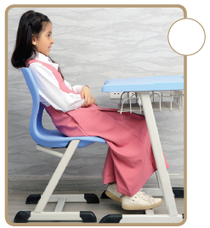
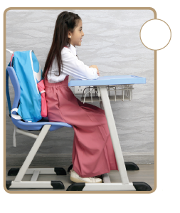
الجلوس الصحيح
26
كتاب الطالب
أي الجلسات التالية تجلسين
√

Slide 3

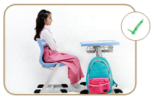
الجلوس الصحيح
27
كتاب الطالب
أجلس بطريقة صحيحة حتى يكون ظهري ملاصقاً لظهر المقعد.

Slide 4
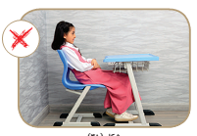
الجلوس الصحيح
27
كتاب الطالب
الجلسة الخاطئة
تُؤثّر على سلامة ظهري.

Slide 5
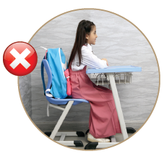
الجلوس الصحيح
27
كتاب الطالب
المقعد وضع لي وليس للحقيبة.

Slide 6
الجلوس الصحيح
نشاط1
27
كتاب الطالب
نشاط:
طبّقي الجلسة الصحيحة على الكرسي، وهل تستطيعين تطبيقها على الأرض؟
نعم يمكن ذلك، باستعمال الكراسي الأرضية والجلوس باستقامة الظهر.

Slide 7
الجلوس الصحيح
نشاط2
27
كتاب الطالب
نشاط:
لم يجب عليك الجلوس بطريقة صحيحة؟

Slide 8
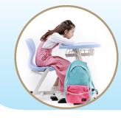
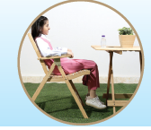
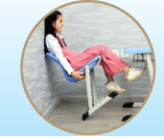
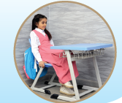
الجلوس الصحيح
نشاط3
28
كتاب الطالب
أشترك مع زميلتي في التعليق على الصور الآتية:
جلسة خاطئة
جلسة صحيحة
جلسة خاطئة
جلسة صحيحة

Slide 9


الجلوس الصحيح
أختبر نفسي:
28
كتاب الطالب
أقوم نفسي بتلوين الشكل المناسب:
نعم
نعم
أطبق الجلسة الصحيحة.
أنصح من تجلس جلسة خاطئة.
أتجنب الجلسة الخاطئة.

Slide 10
الجلوس الصحيح
نشاط4
28
كتاب الطالب
اقترحي أماكن يمكنك تطبيق الجلوس الصحيح فيها غير الصف.

Slide 11




الجلوس الصحيح
نشاط5
29
كتاب الطالب
أرسم دائرة حول الأشكال الصحيحة:

Slide 12
الجلوس الصحيح
29
كتاب الطالب
السبب والنتيجة
الجلوس الصحيح والاستماع للمعلمة
يساعدك على الفهم.
الجلوس طويلا أمام التلفاز والحاسوب
يؤثر في سلامة ظهرك وعينيك.

Slide 13
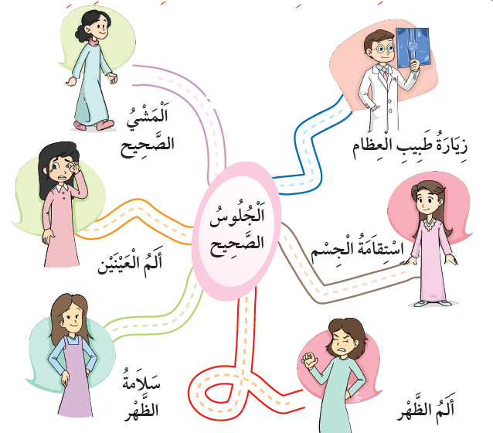
الجلوس الصحيح
هيا نمرح
30
كتاب الطالب
ألون الطريق الناتج عن الجلوس الصحيح:

Slide 14

الجلوس الصحيح
30
كتاب الطالب
ما الشيء الذي له أربع أرجل، لكنه لا يتحرك؟
الكرسي

